Slide 1
z
y
A
x
B

Slide 2
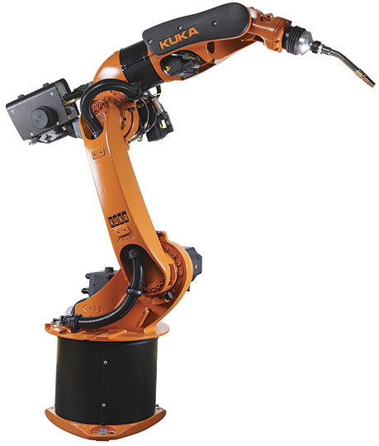
x₄
y₃
4
5
3
C
x₂
B
2
x₁
z₀
A
1
O
0

